Slide 1
BOUW EEN ROBOT
Door: SANJAY & ARVIND SESHAN

Slide 2
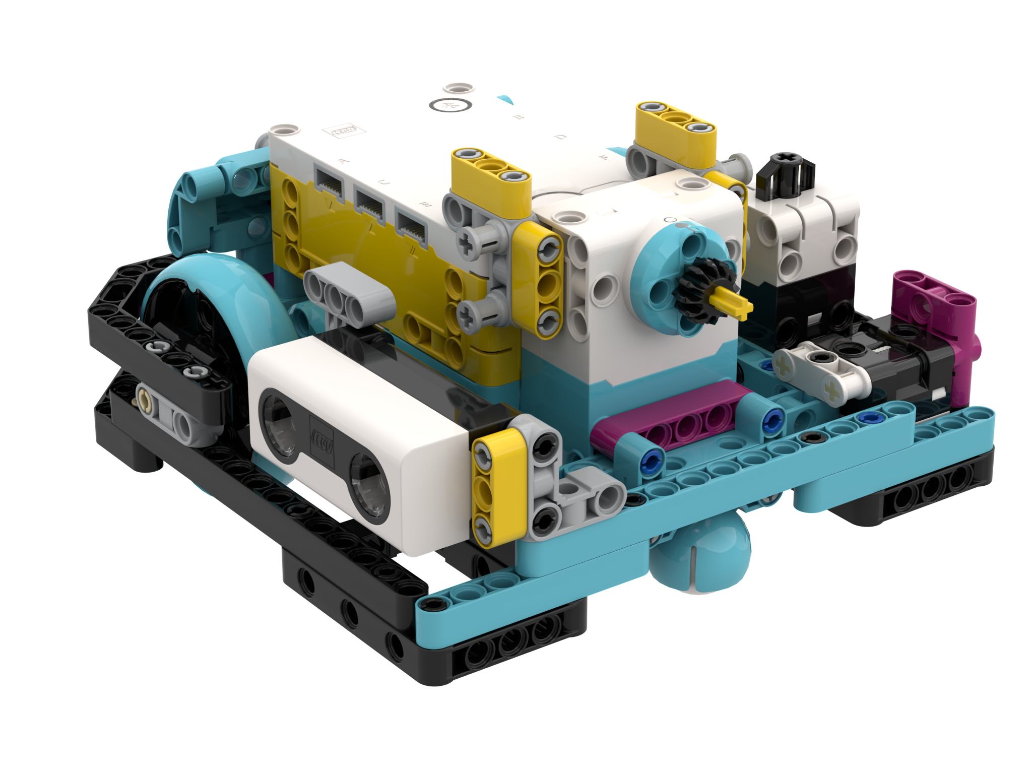
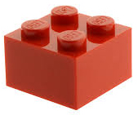
SPIKE PRIME ROBOT
Voor onze lessen is een eenvoudige gebouwde robot met twee aandrijfmotoren ideaal, indien gewenst kan je sensoren en extra motoren aansluiten.
Voor de bouwinstructie van de basistrainingsrobot met alle motoren en sensoren van SPIKE Prime, zie: Droid Bot IV.
Omdat we blijven groeien, zullen nieuwe trainingsmodellen toegevoegd worden.
Welke robot ook gebruikt wordt, let bij elke uitdaging goed op welke poorten de motoren en sensoren zijn aangesloten.
Droid Bot IV
Copyright © 2020 SPIKE Prime Lessons (primelessons.org) CC-BY-NC-SA. (Last edit: 1/16/2020)

Slide 3
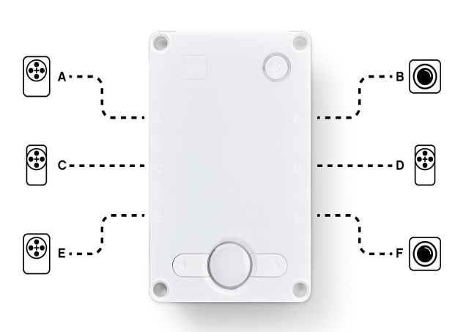
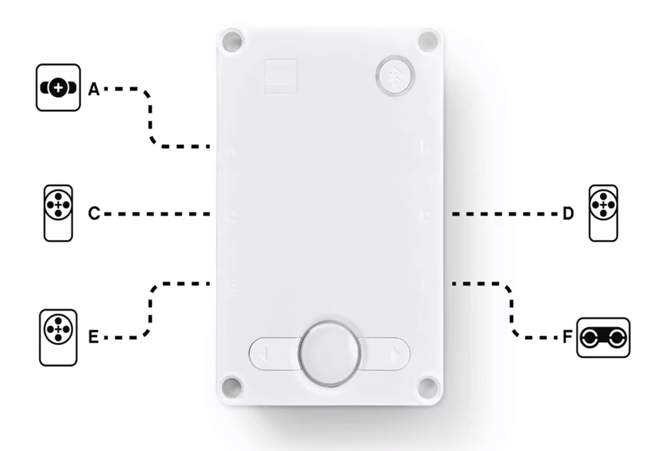
Droid Bot IV
Droid Bot IV is onze basistrainingsrobot
Alleen worden onderdelen gebruikt uit de SPIKE Prime Set (45678). De Uitbreidingsset is niet nodig.
Alle sensoren zijn vooraf gemonteerd voor eventueel gebruik in onze lessen.
De wielmaat is 56 mm, de motoren en sensoren zijn geconfigureerd zoals hieronder.
Bouwinstructies voor het bouwen van deze basistrainingsrobot, zie het andere te download PDF-bestand: ‘Driod Bot IV’.
Droid Bot IV Configuratie
Copyright © 2020 SPIKE Prime Lessons (primelessons.org) CC-BY-NC-SA. (Last edit: 1/16/2020)

Slide 4
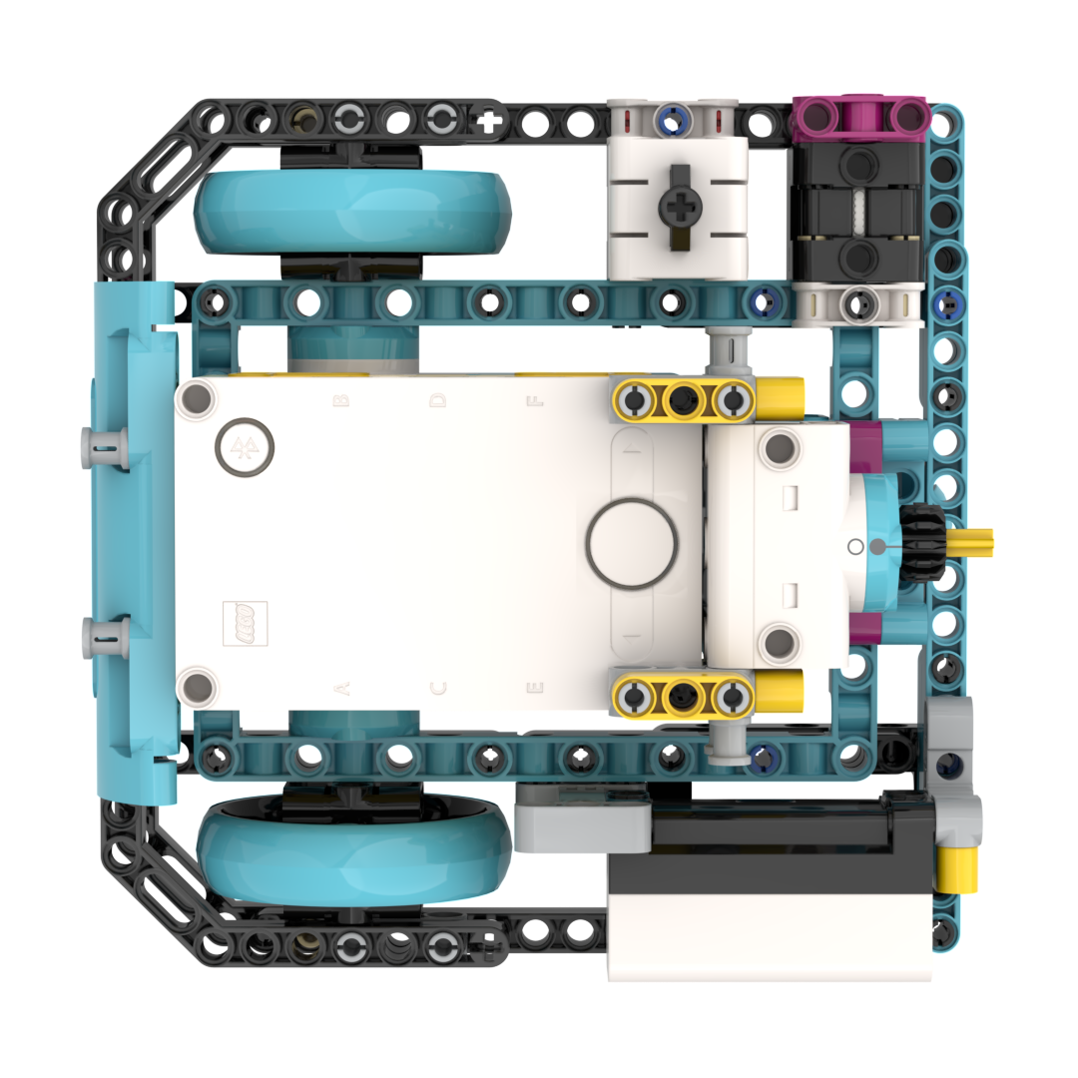
Droid Bot IV OVERZICHT
A: Medium motor
F: Krachtsensor
B: Kleurensensor
D: Grote motor
E: Medium motor
C: Afstandssensor
Copyright © 2020 SPIKE Prime Lessons (primelessons.org) CC-BY-NC-SA. (Last edit: 1/16/2020)

Slide 5
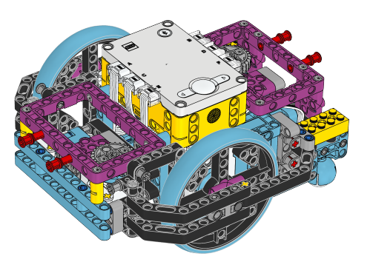
Gevorderde trainingsrobot (ADB)
Je kan ook de gevorderde trainingsrobot gebruiken: ADB (advanced driving base).
Hiervoor is de SPIKE Prime set (45678) en ook de SPIKE Prime uitbreidingsset (45680) nodig.
Bouwinstructies voor dit model, zie de SPIKE Prime applicatie of online: https://education.lego.com/en-us/lessons/prime-competition-ready/assembling-an-advanced-driving-base
Kijk hier rechts in de onderste afbeelding hoe de basispoorten zijn geconfigureerd. Aangezien niet alle sensoren verbonden kunnen beginnen met de hub, moet u de poorten loskoppelen zodat u de afstands- en krachtsensoren kunt toevoegen die in onze lessen worden gebruikt
De kleurensensor op de ADB is voor de kleur modes (Color Mode) niet optimaal gepositioneerd, zie volgend pagina.
ADB Default settings
Copyright © 2020 SPIKE Prime Lessons (primelessons.org) CC-BY-NC-SA. (Last edit: 1/16/2020)

Slide 6
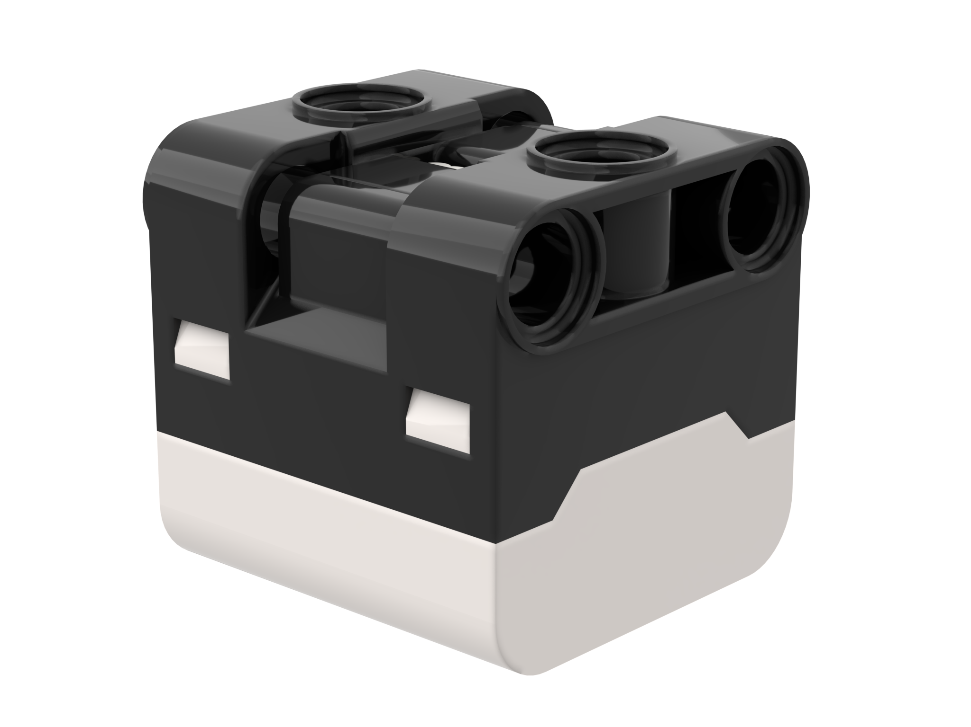
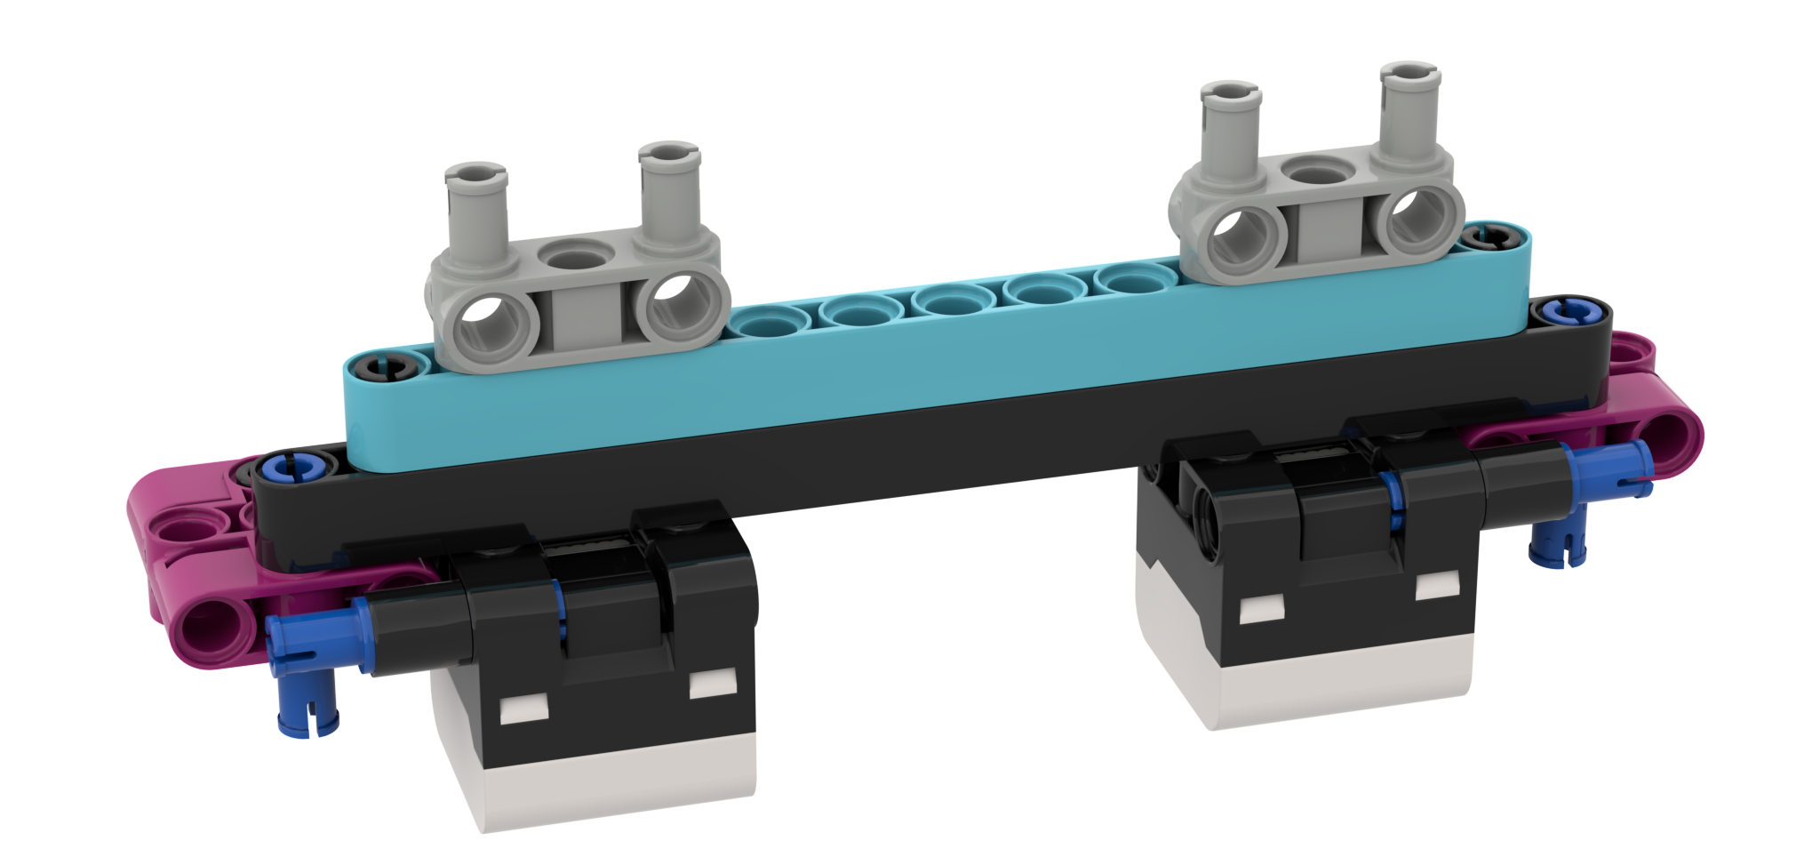
opmerking: positie kleurensensor bij ADB
Als u de kleurensensor in de kleurmodus gebruikt om een ​​lijn te vinden of te volgen met de ADB, moet u het ontwerp aanpassen.
De standaard locatie voor de kleurensensor is volgens de SPIKE Prime-specificaties te laag. Zwart leest niet correct in de kleurenmodus met behulp van elektrische tapelijnen of een FIRST LEGO League-mat
De kleurensensor op ADB is ongeveer 8 mm boven de grond gemonteerd, maar de optimale afstand voor het monteren van de sensor is volgens de specificaties16 mm.
De oplossing is om de kleurensensor omhoog te brengen. Instructies hiervoor staan op onze website.
16mm
2M (2 LEGO Modules)
Copyright © 2020 SPIKE Prime Lessons (primelessons.org) CC-BY-NC-SA. (Last edit: 1/16/2020)

Slide 7
CREDITS
Deze les is gecreëerd door Sanjay Seshan en Arvind Seshan voor SPIKE Prime Lessons
Deze lessen zijn door Roel van der Linden (Bouwgabbers.nl) vertaald in het Nederlands
Meer lessen zijn beschikbaar op: www.primelessons.org
This work is licensed under a Creative Commons Attribution-NonCommercial-ShareAlike 4.0 International License.
Copyright © 2020 SPIKE Prime Lessons (primelessons.org) CC-BY-NC-SA. (Last edit: 1/16/2020)

